Slide 1




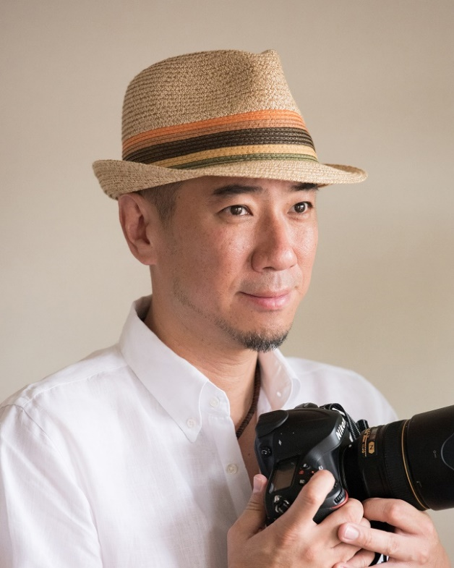
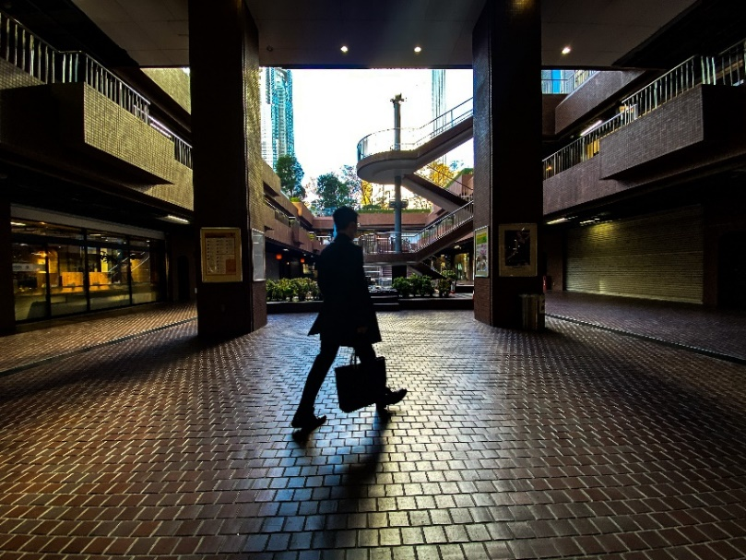

一般社団法人 社会福祉支援研究機構
「繋がってるよ！笑顔になろうよ！」
第81弾
スマホでも
楽しめる
写真ポイント講座
＜講師＞
熊切 大輔 先生
公益社団法人日本写真家協会会長
3/21
(土)
東京生まれ。東京工芸大を卒業後、日刊ゲンダイ写真部を経てフリーランスの写真家として独立。ドキュメンタリー・ポートレート・食・舞台など「人」が生み出す瞬間・空間・物を対象に撮影する。スナップで街と人を切り撮った写真集「刹那 東京で」を2018年に発売と共に写真展を開催。2021年には写真集＆写真展「東京美人景」そして「東京動物園」の三部作で東京の今を撮り続けている。
日本大学芸術学部写真学科、御茶ノ水美術専門学校では講師を務める。
13時start
スペシャルプログラム第81弾は、ご活躍される写真家、熊切大輔先生をお招きして、スマートフォンで写真撮影をする際のポイントをプロの先生から教えていただきます。
また、講座中にはテーブルフォトをスマートフォンで実際に撮影していただき、プロの撮影テクニックを感じていただきます。是非、ご参加ください。
<当日ご準備いただくもの＞
〇スマートフォン、ｉPad 等 〇A4白色用紙
〇被写体となるもの
※被写体はお皿に果物を乗せたり、お菓子をお皿に乗せていただくなどしていただくことで、より綺麗な写真が撮れます。
２枚の掲載写真は、一眼レフで撮影された熊切先生の作品です。
就労移行支援事業所 フィン香椎駅前
〒813-0013 福岡県福岡市東区香椎駅前1-8-4 エポックビル202号
092-692-6577

